Slide 1
Работы деятелей искусства, которым покровительствовали Медичи, в Эрмитаже
Выполнил:
Максимов Владислав

Slide 2
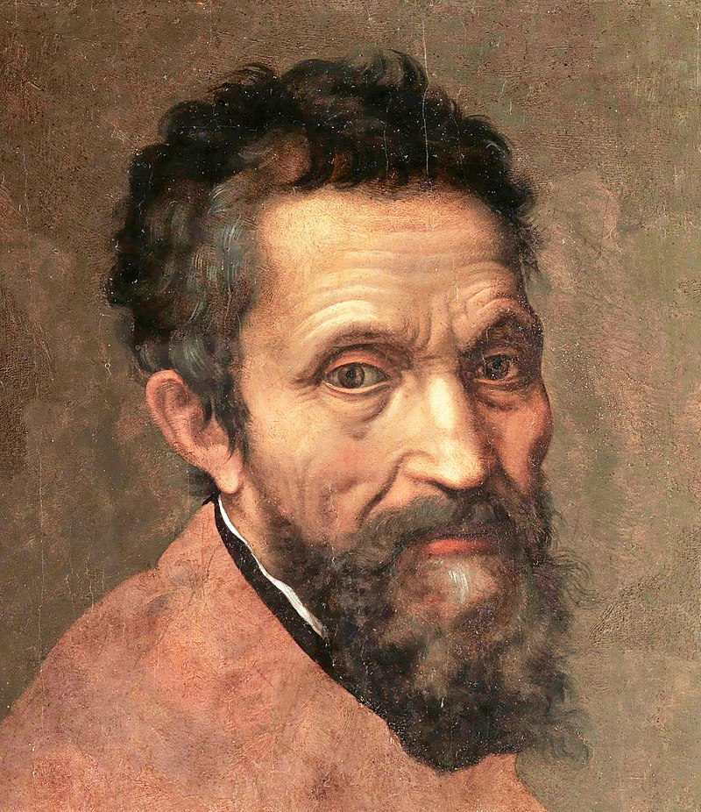
Микеланджело Буонарроти

Slide 3
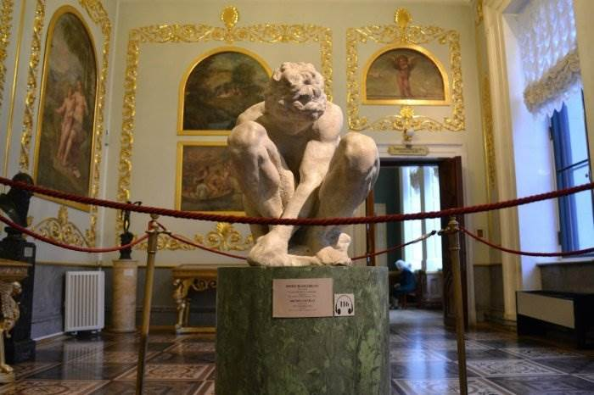
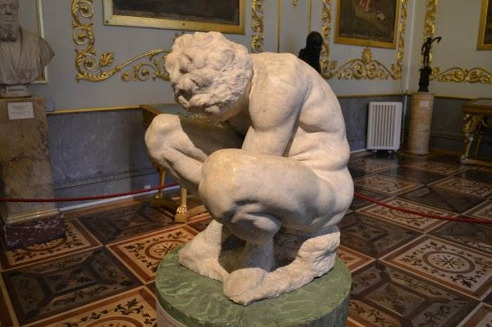
Скорчившийся мальчик

Slide 4
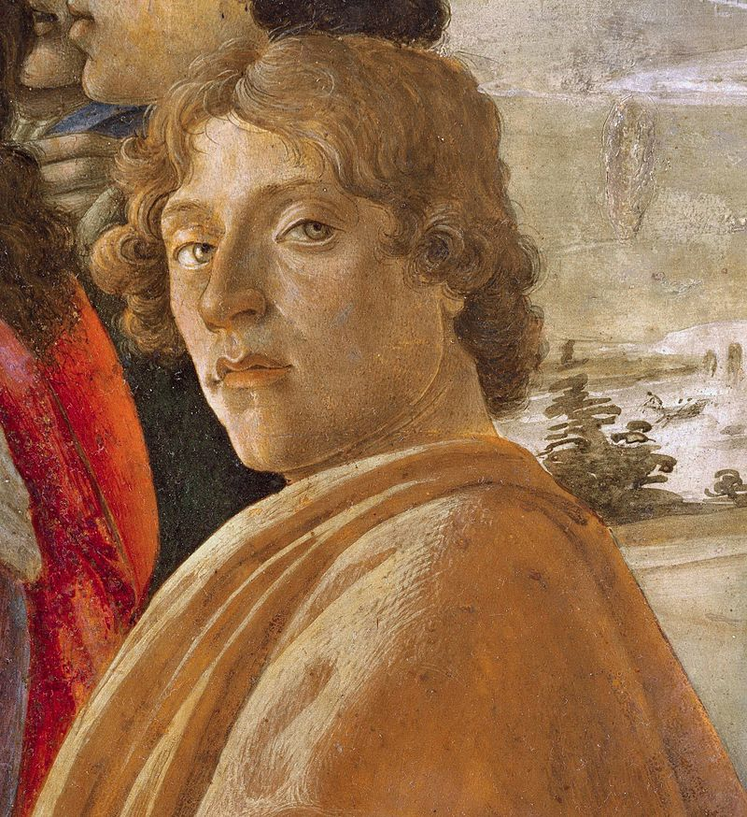
Сандро Боттичелли

Slide 5
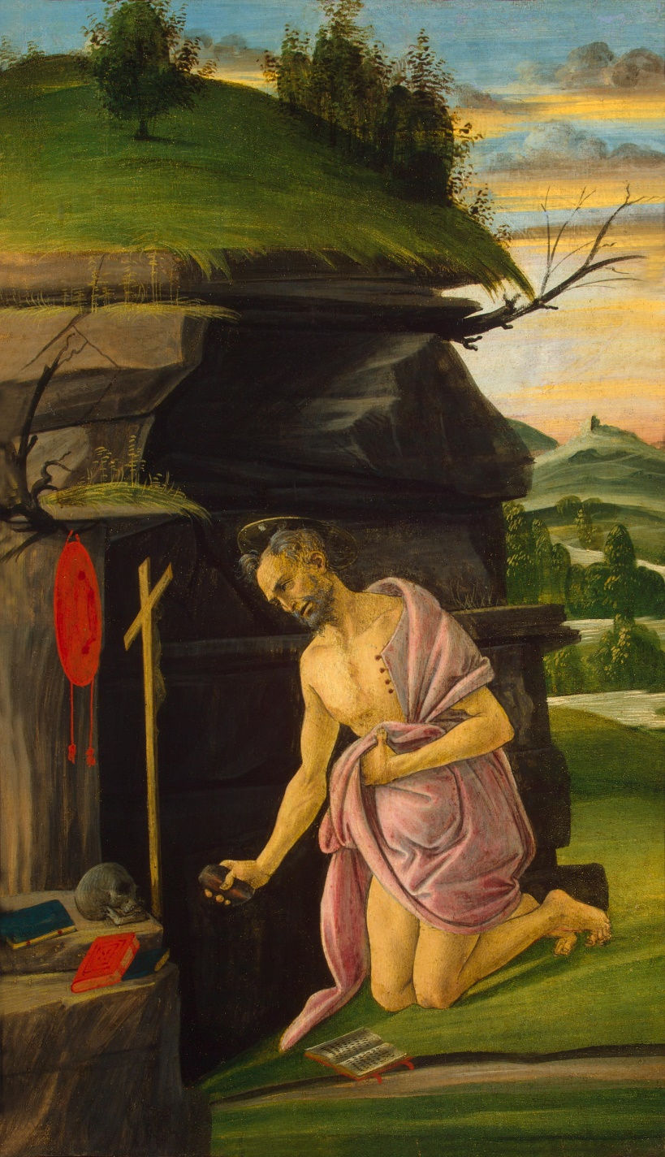
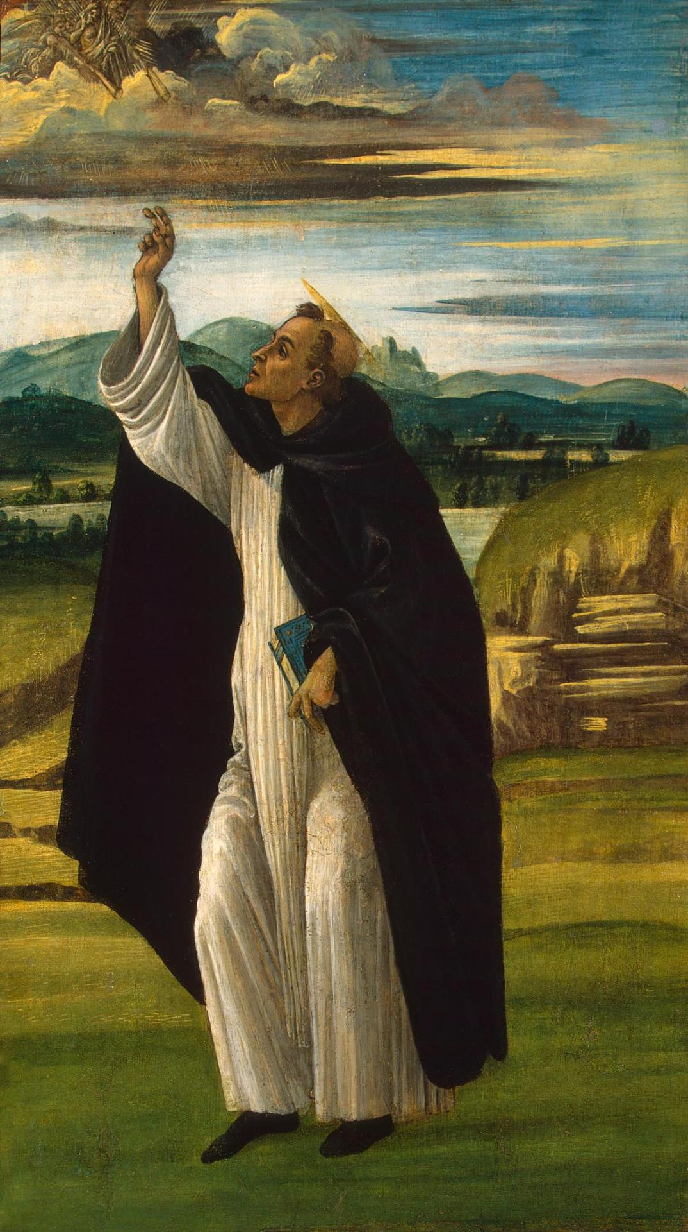
Св. Иероним
Св. Доминик

Slide 6
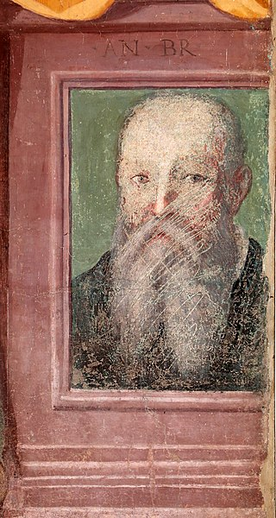
Аньоло Бронзино

Slide 7
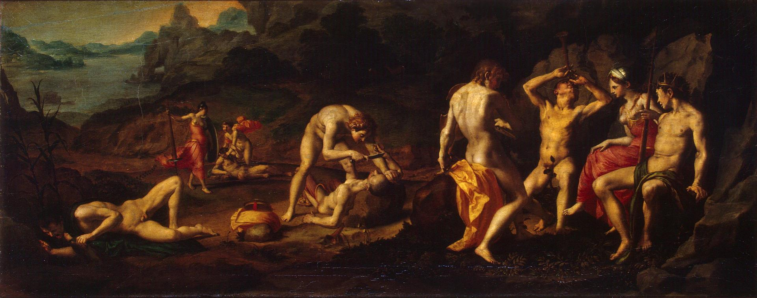
Состязание Аполлона и Марсия

Slide 8
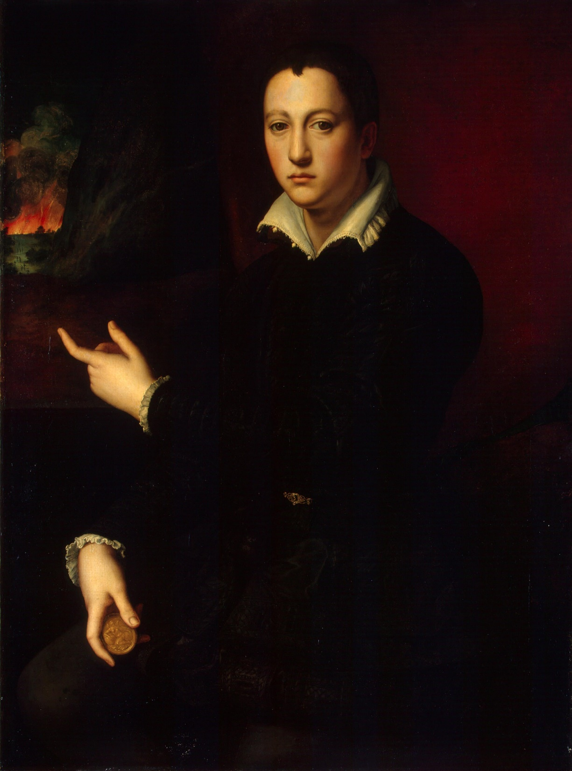
Портрет Козимо I де'Медичи

Slide 9
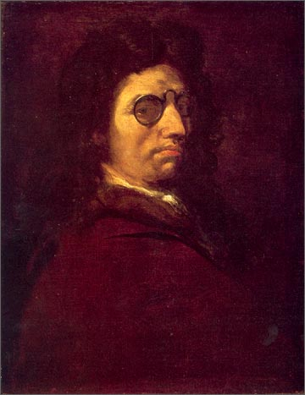
Лука Джордано

Slide 10
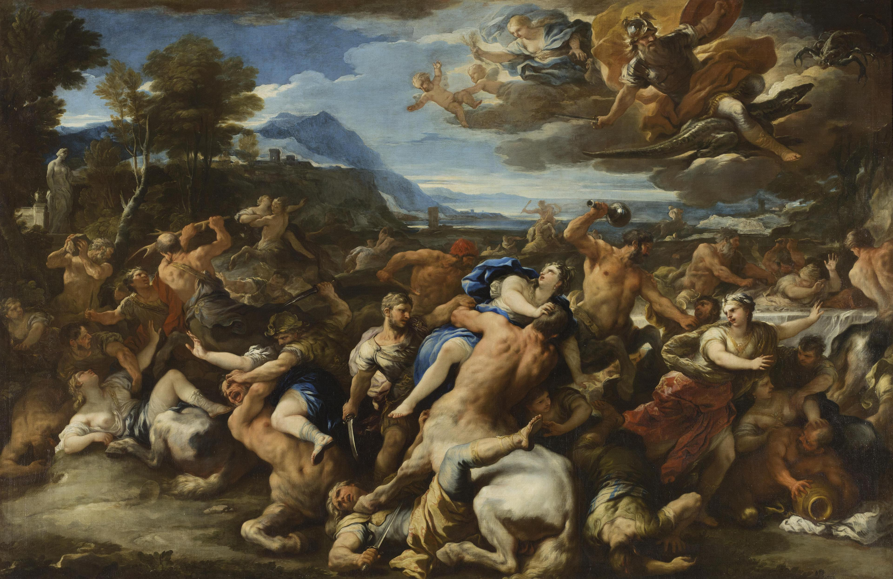
Битва лапифов с кентаврами

Slide 11
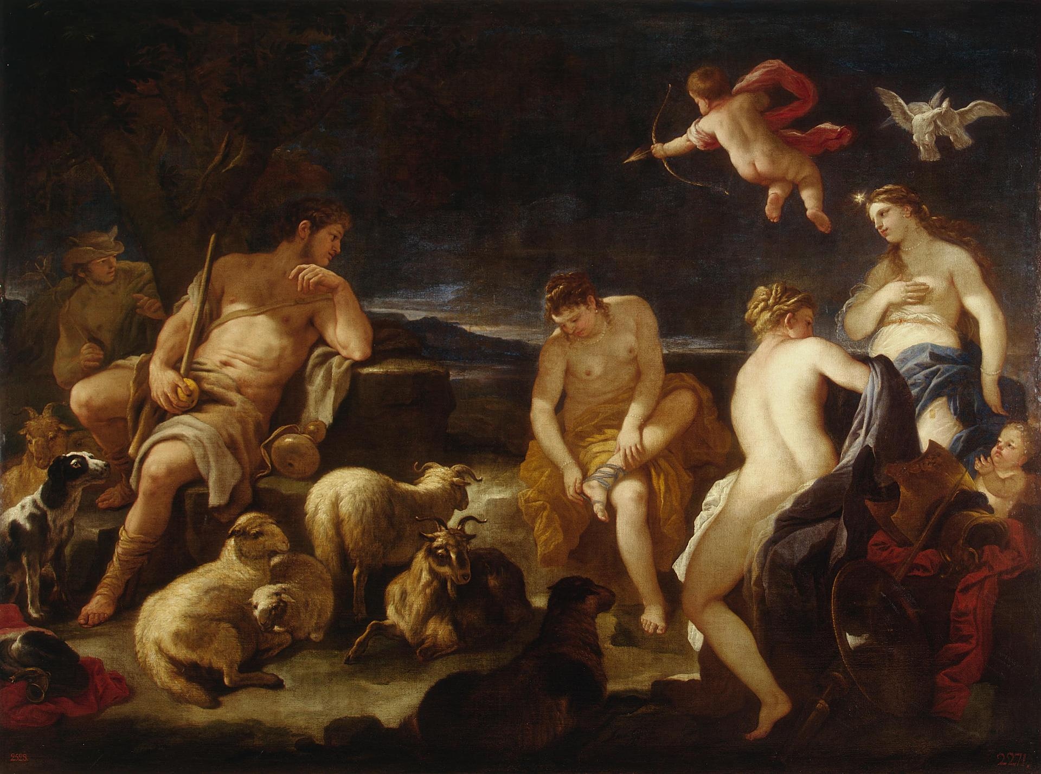
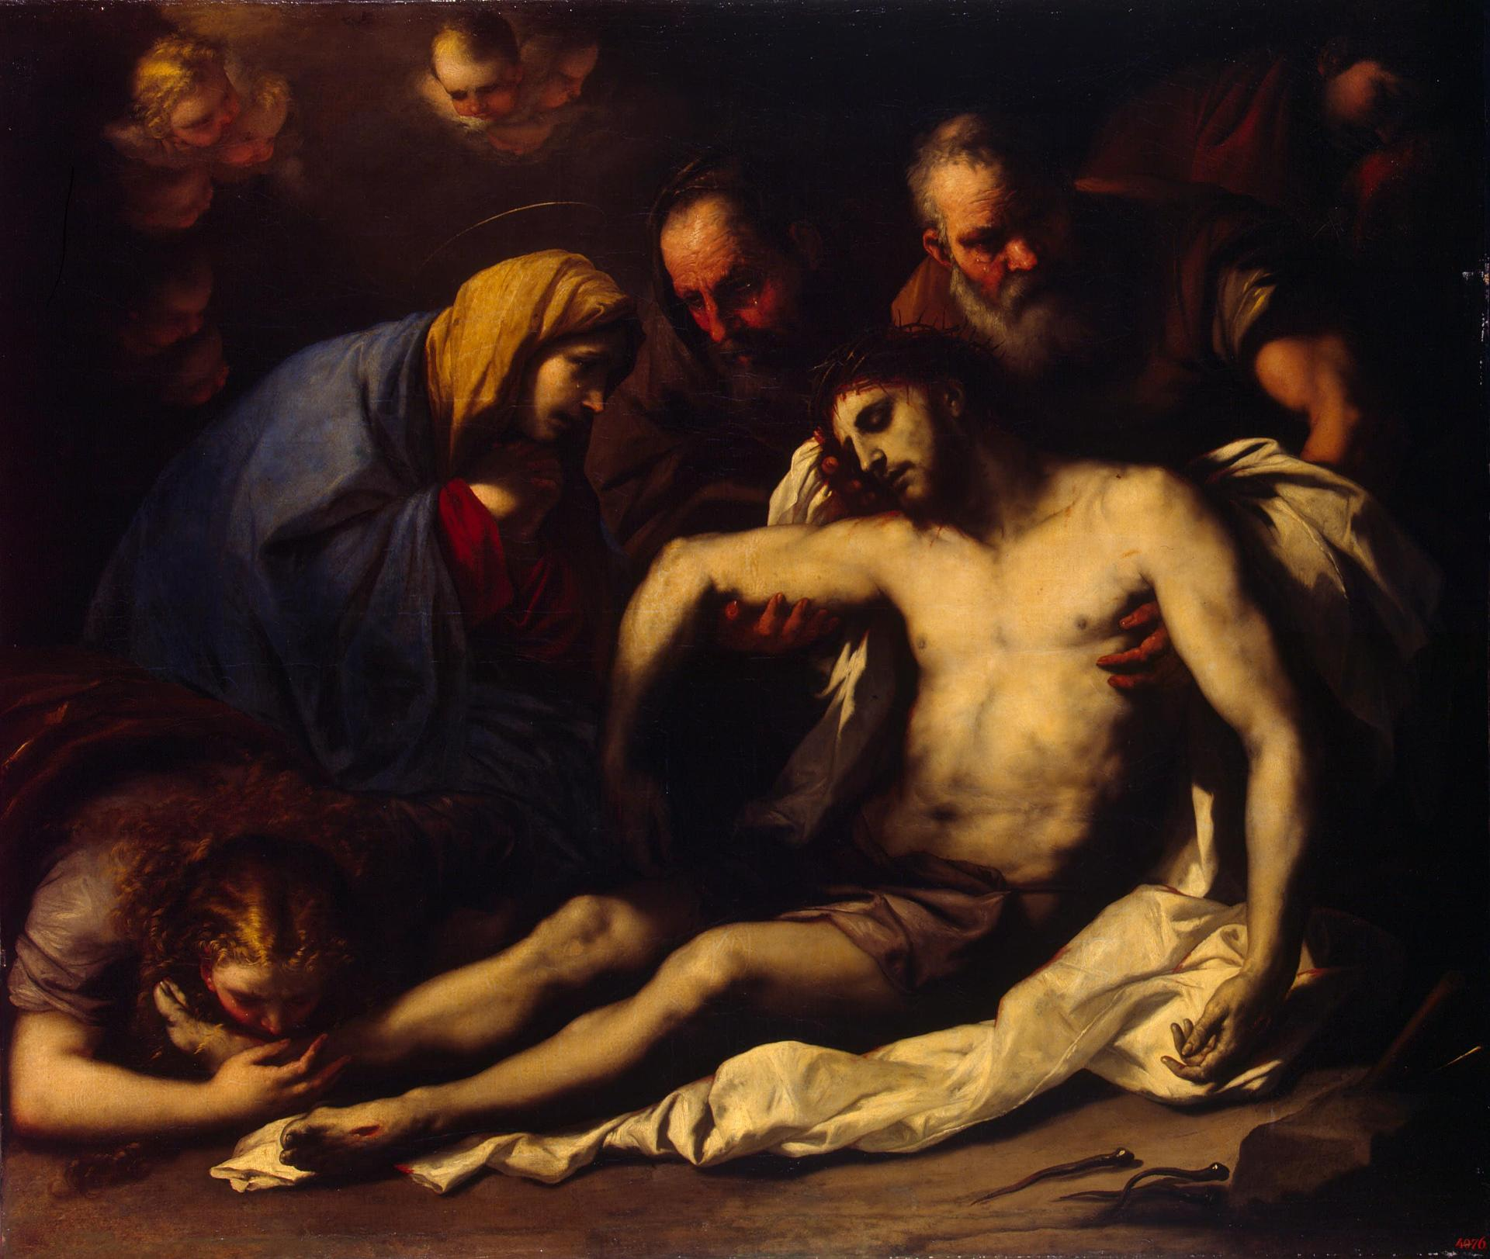
Суд Париса
Оплакивание Христа

Slide 12
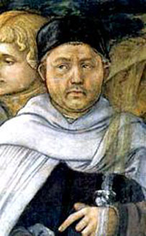
Фра Филиппо Липпи

Slide 13
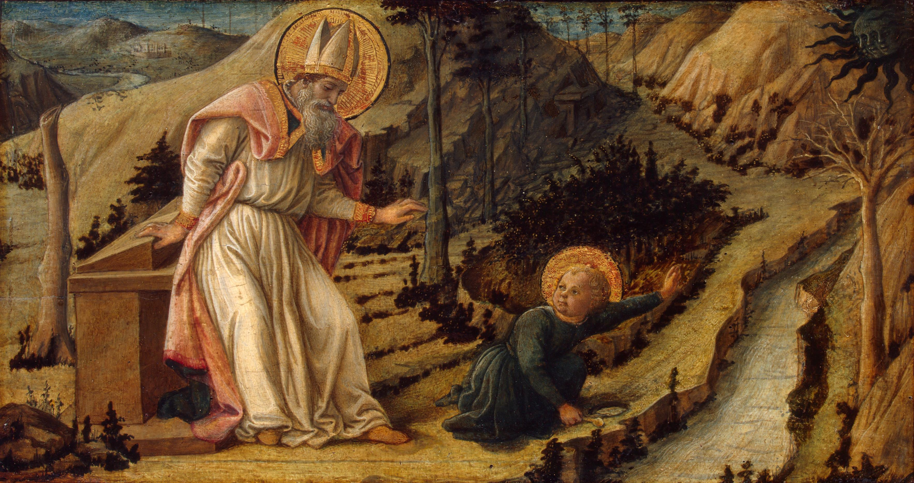
Видение блаженного Августина

Slide 14
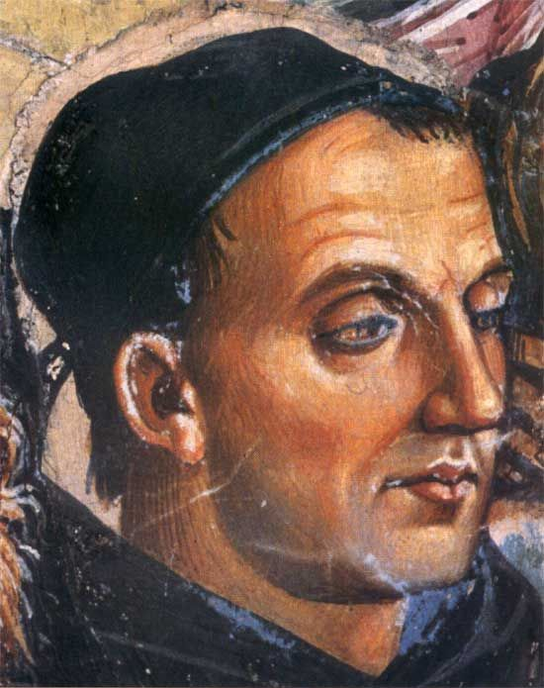
Фра Беато Анджелико

Slide 15
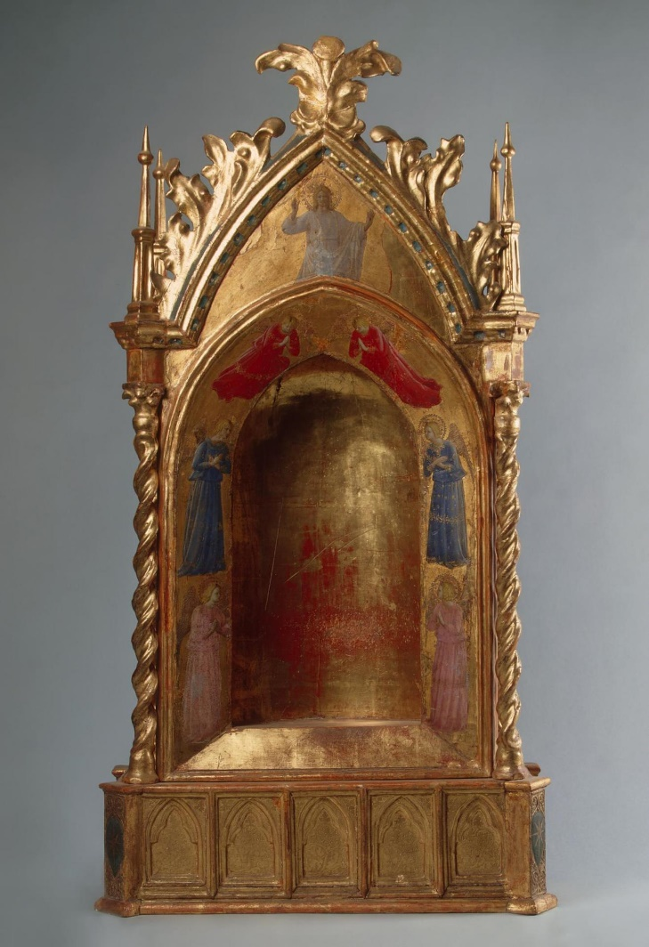
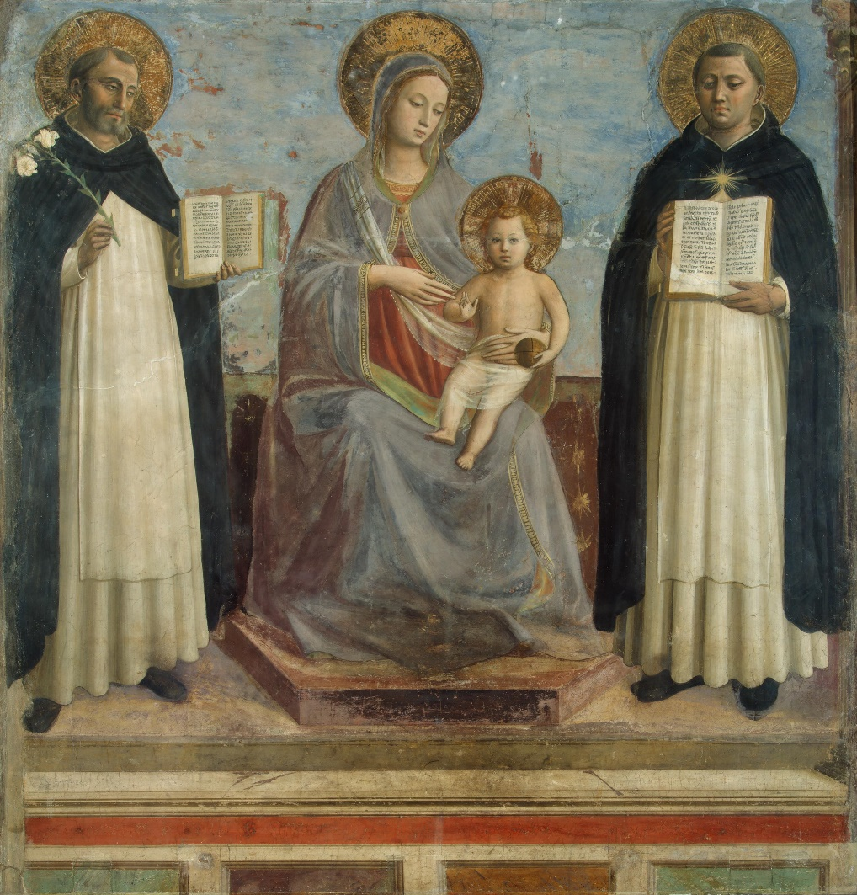
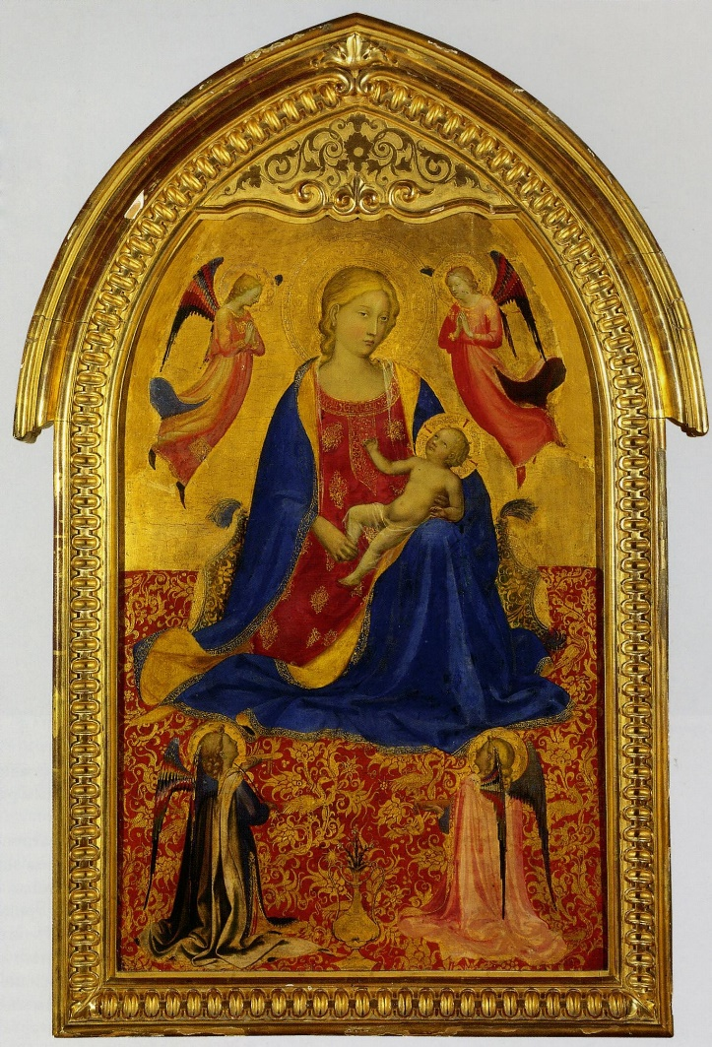
Дарохранительница с изображением Христа и ангелов
Мадонна с Младенцем, св. Домиником и св. Фомой Аквинским
Мадонна с Младенцем и четырьмя ангелами

Slide 16
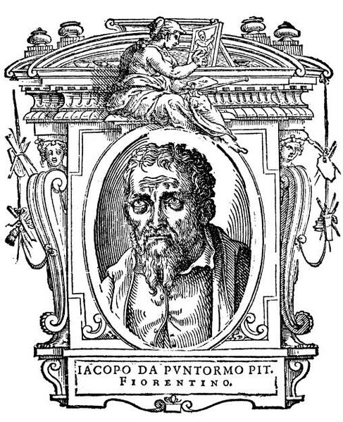
Понтормо

Slide 17
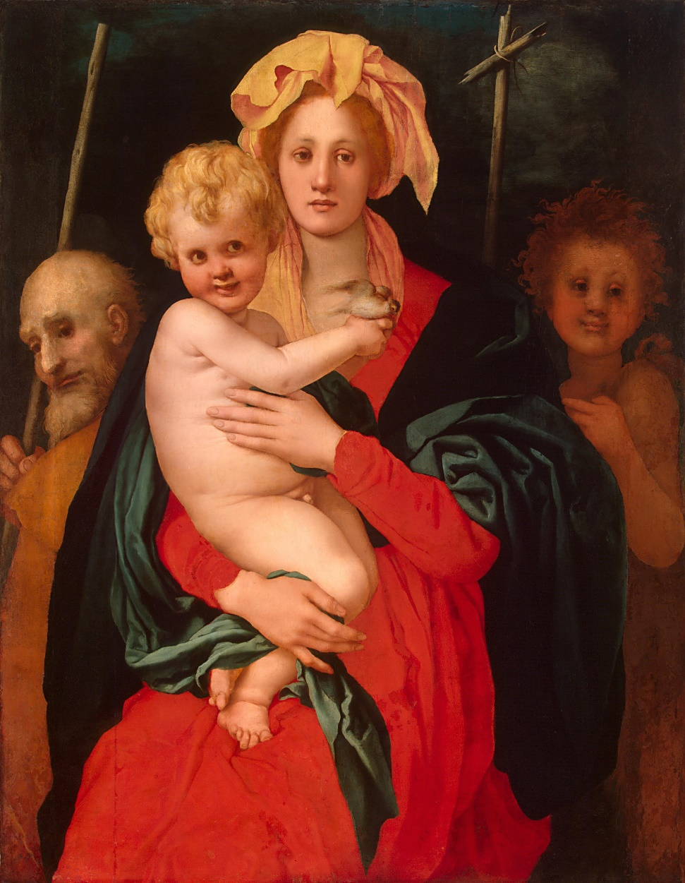
Мадонна с Младенцем, св. Иосифом и Иоанном Крестителем

Slide 18
Источники
Эрмитаж HERMITAGEMUSEUM.ORG (20.10.2018)
ФОТО ИЗ ЛИЧНОГО АРХИВА

Slide 19
Спасибо за внимание

